Slide 1
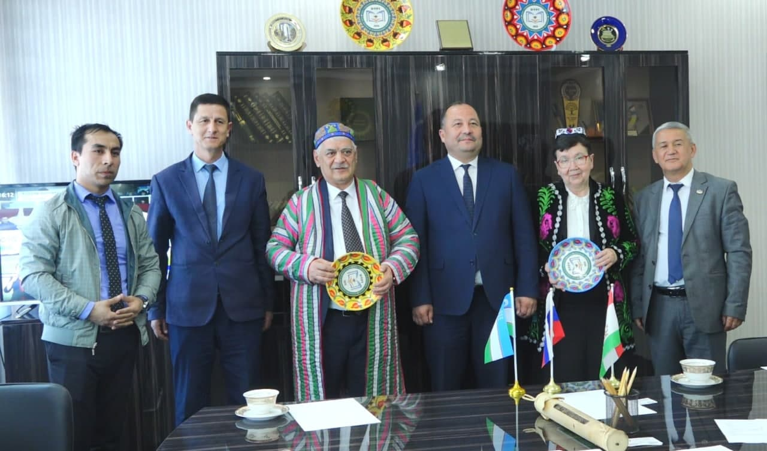
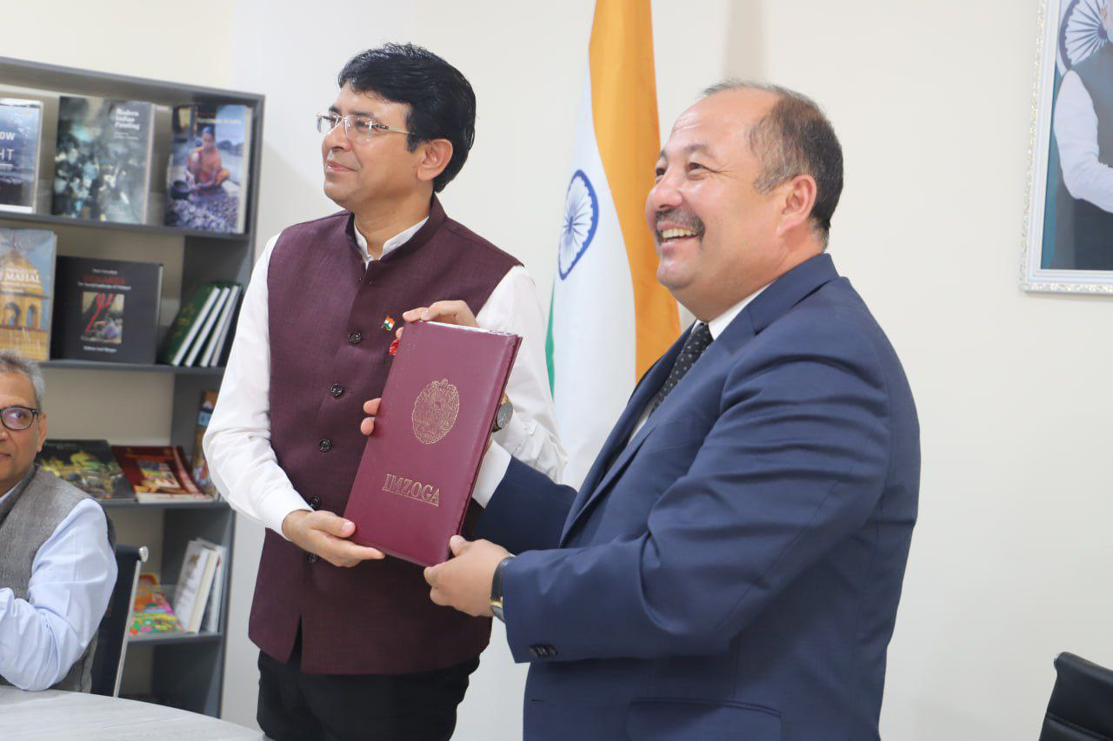
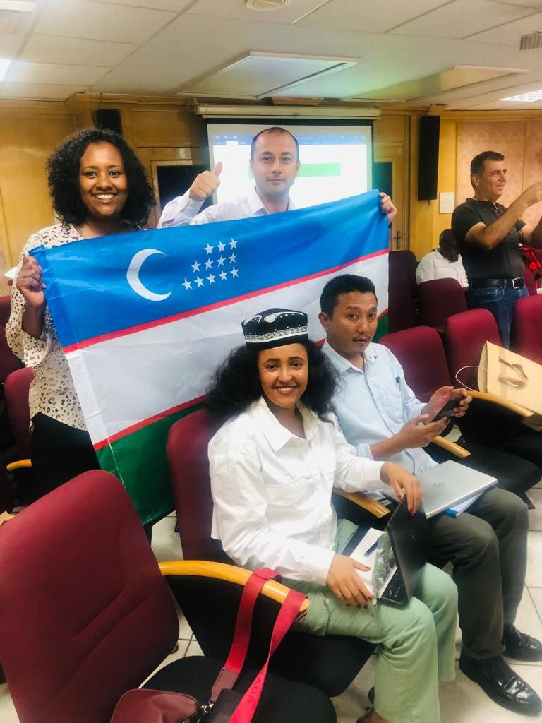
XALQARO ALOQALAR
www.dtpi.uz
info@dtpi.uz
+998 95 650 77 57
Xorijiy OTMlar bilan tuzilgan shartnomalar 43
Xorijiy o’qituvchilar soni
23
Xorijiy talabalar soni
14
--RUSSIA
-USA
2023-yil 23-iyun sanasida Hindiston elchixonasi va DTPI hamkorlikda “India Study Room” ochildi. Qisqa muddat ichida ITEC dasturi orqali 1 nafar DTPI prosessor-o’qituvchisi qisqa muddatli malaka oshirish kursida ishtirok etmoqda.
- ENGLAND
- TURKEY
- SOUTH KOREA
DTPI GreenMetrics 2022 Xalqaro reytingida 13-o’rinni egalladi
- KAZAKHSTAN
- BELARUS
DTPI Times Higher Education - 2023 xalqaro reytingida “Reporter" maqomini egalladi
- KYRGYZSTAN
Xalqaro va Milliy sertifikatlar qo’lga kiritgan professor-o’qituvchilar soni 109 ta
- TADJIKISTAN
DTPI RUR-2023 Xalqaro reytingida ishtirok etdi.
- JAPAN
- GERMANY
- CHINA

Slide 2
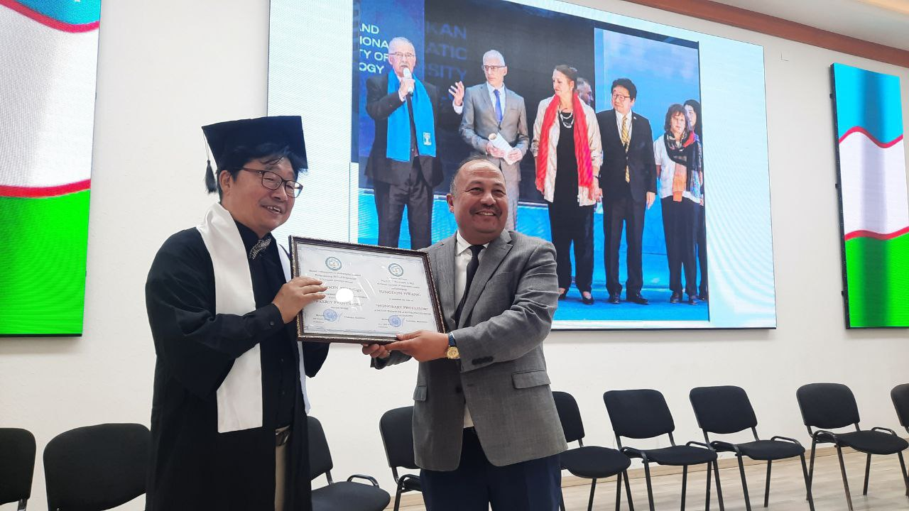
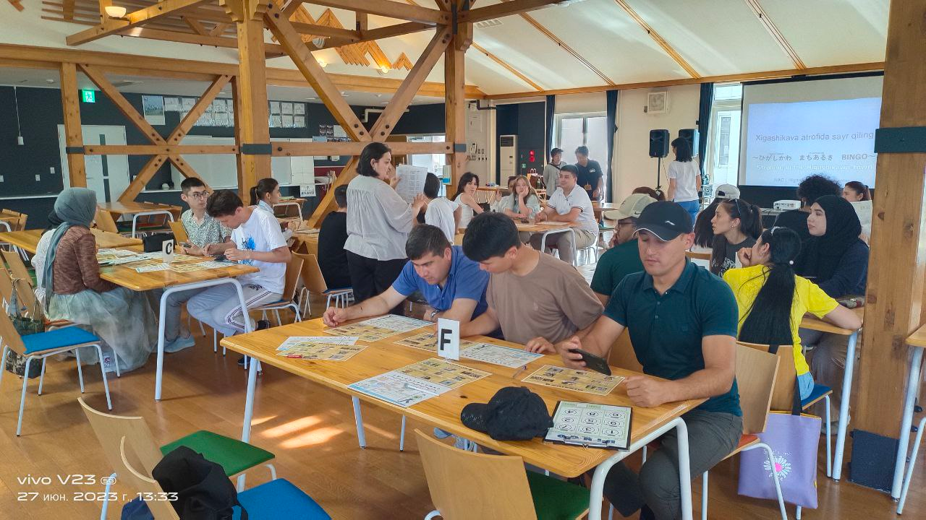
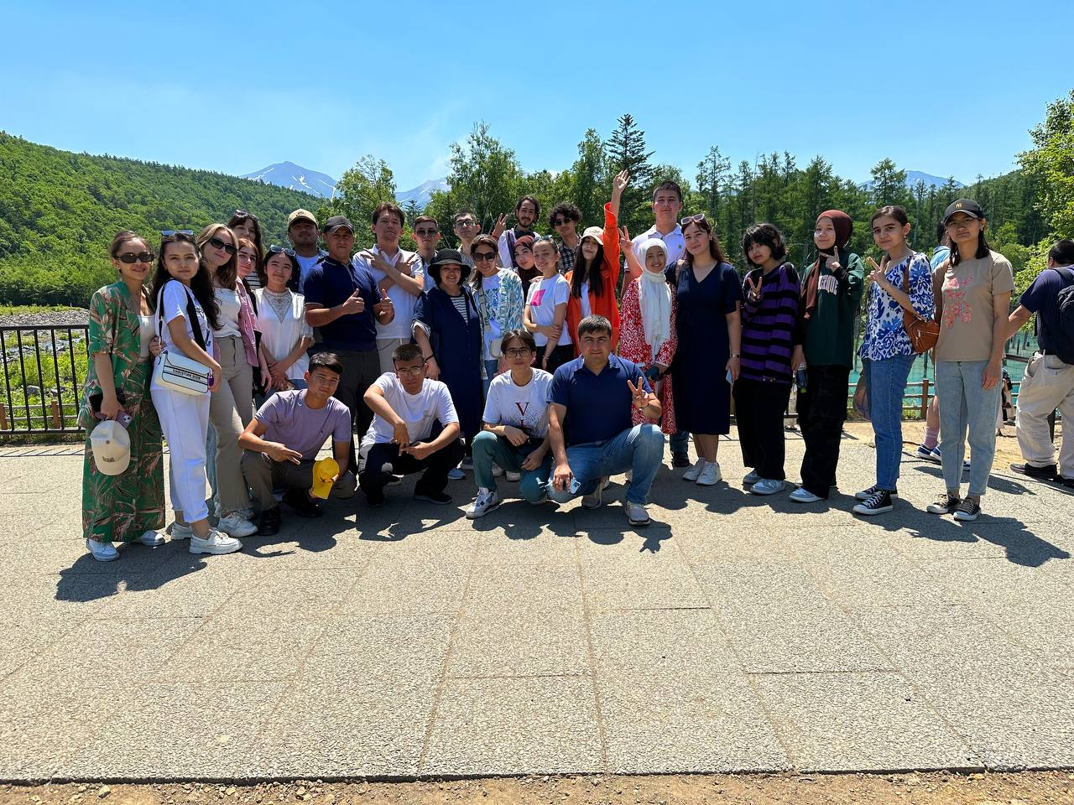
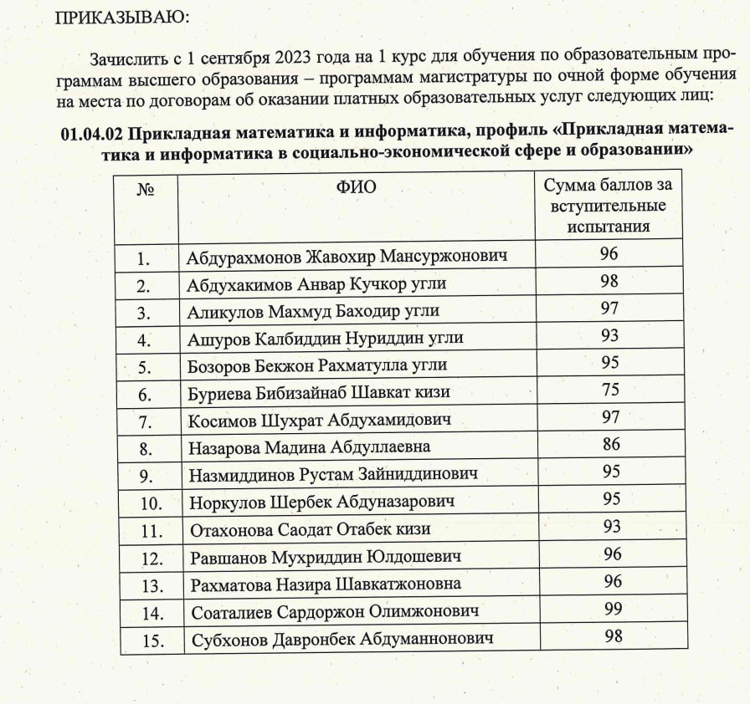
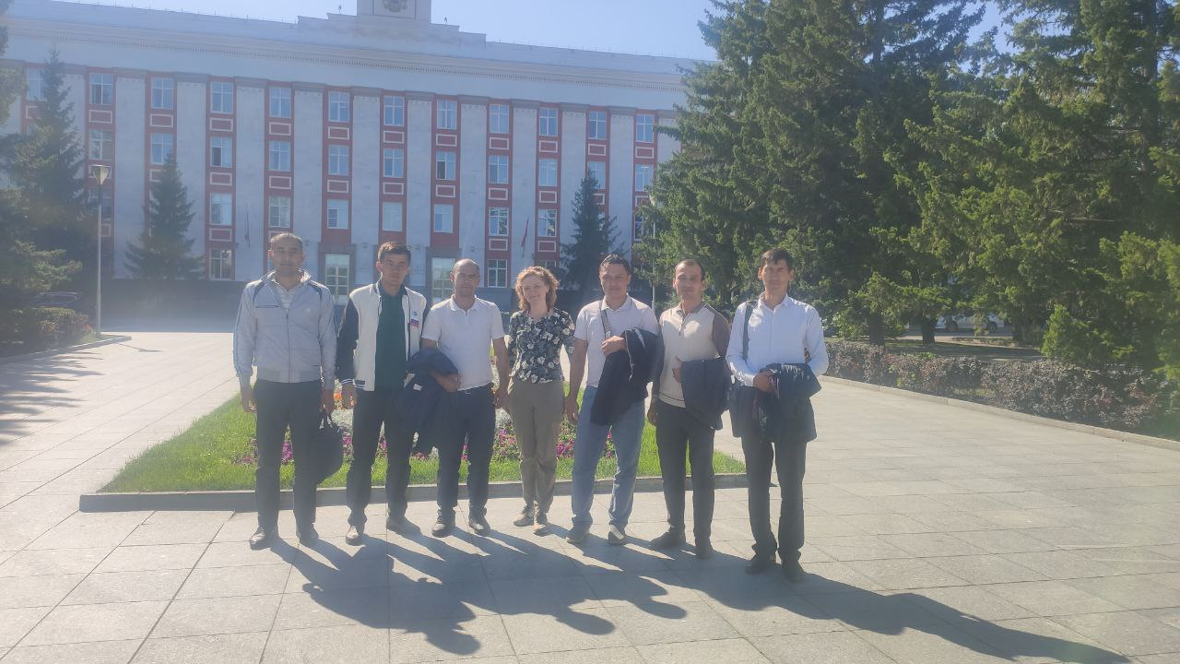
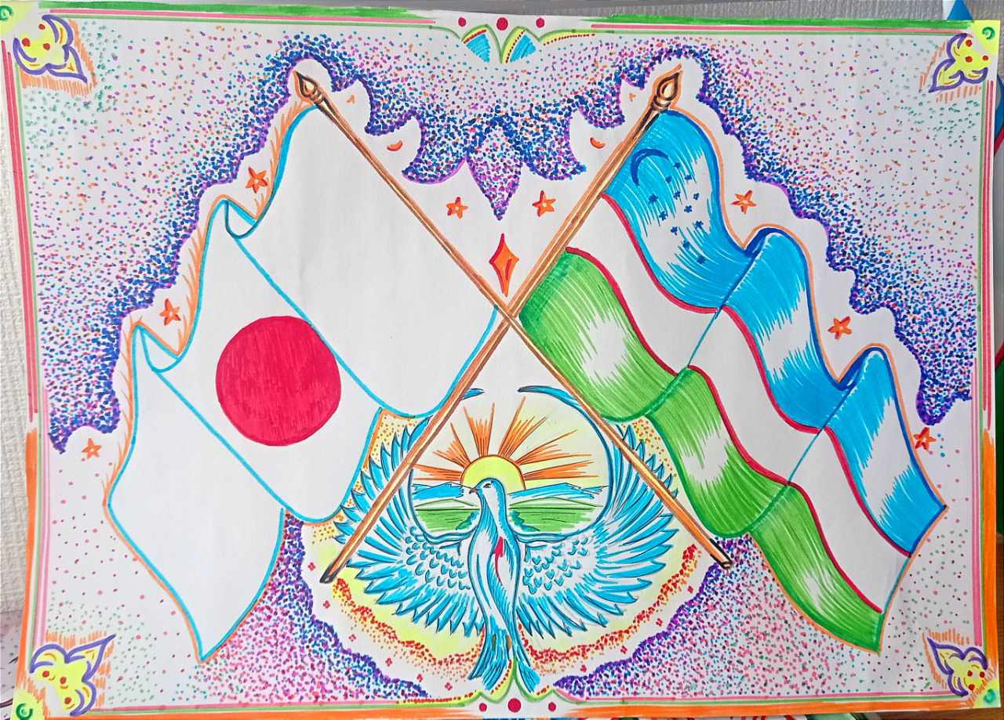
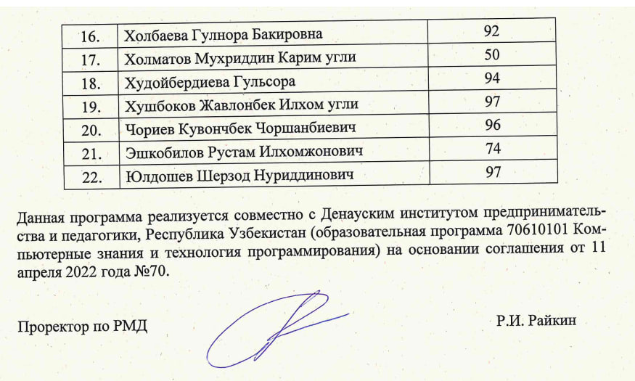
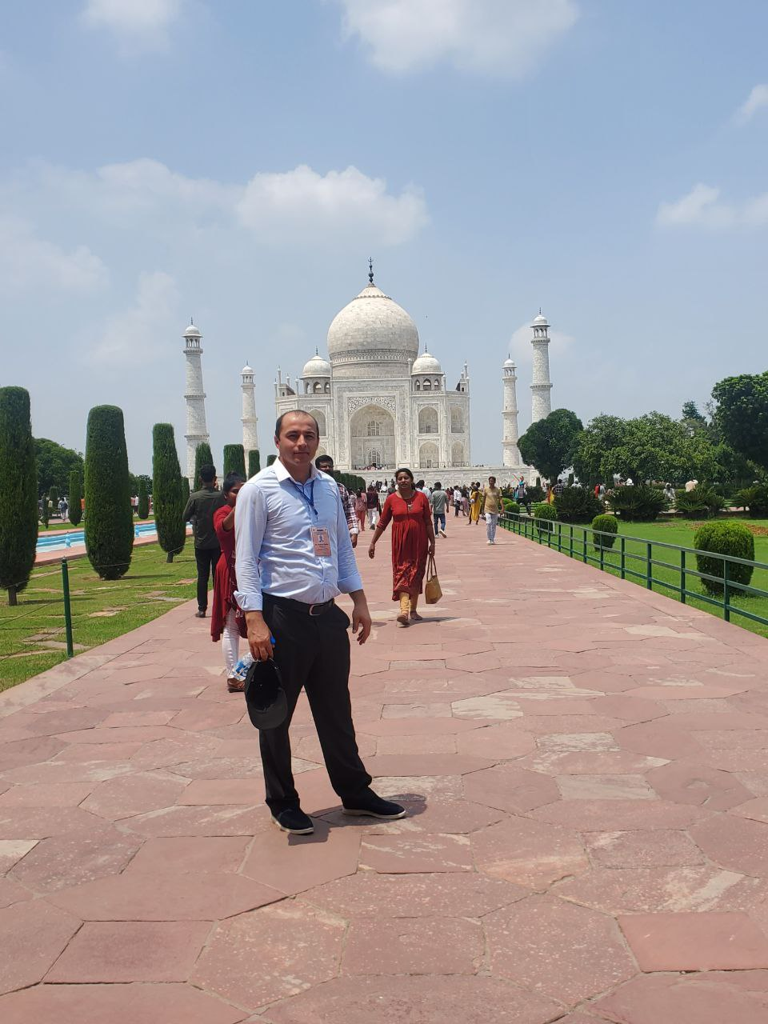
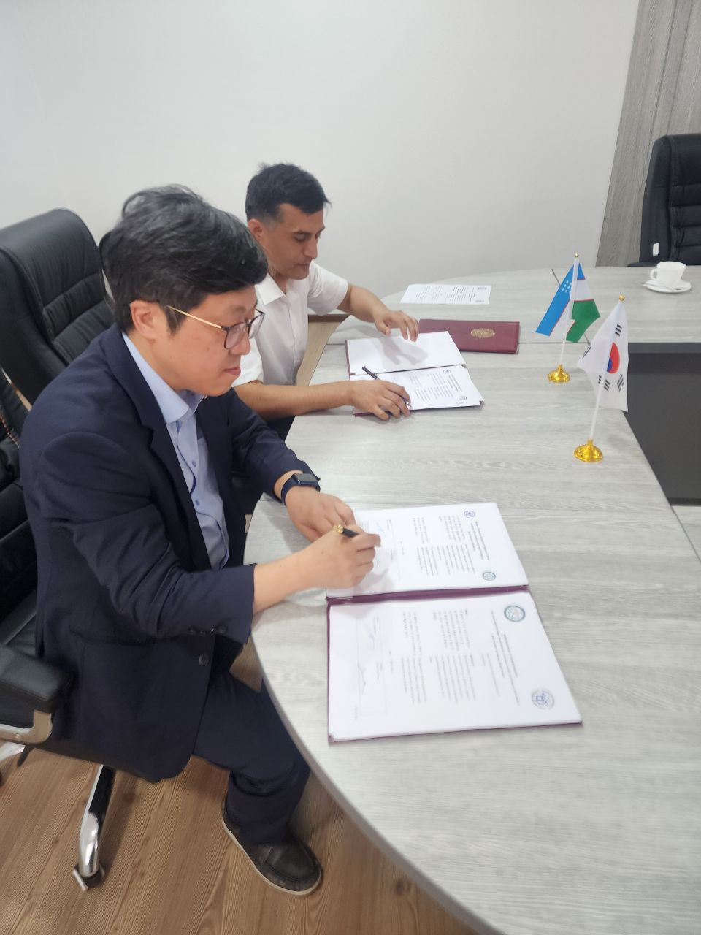
XALQARO ALOQALAR
DTPI va Rossiya Federatsiyasi Oltoy davlat universiteti bilan hamkorlikda (1+1) magistratura ixtisosligi bo’yicha qo’shma ta’lim dasturi imzolangan, 7 nafar talaba magistraturada tahsil olmoqda va 2023-2024 o’quv yiliga 22 nafar talaba Oltoy Davlat universiteti tomonidan qabul qilindi
Xorijiy til va adabiyoti yo’nalishi talabasi Raimov Olimjon Yaponiyaning Xigashikava shaxriga “Yapon tili va madaniyati” 3 oylik kursga grand asosida qatnashdi.

